Slide 1

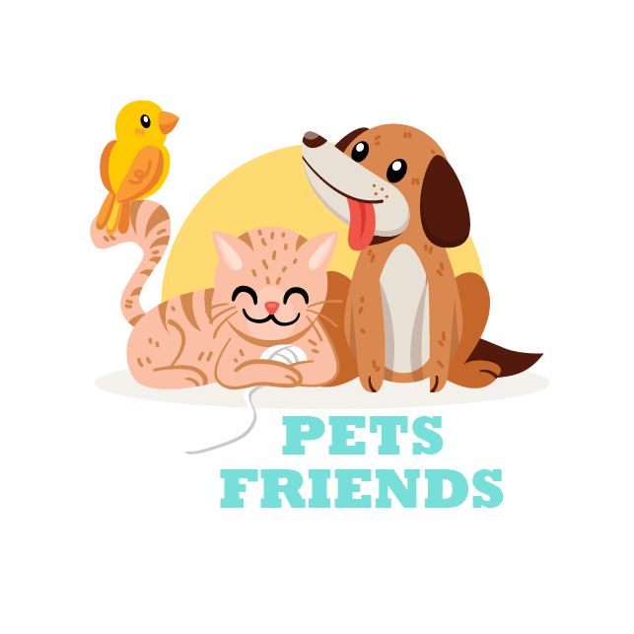
Trabajo de Integradora

Slide 2
Logo
Nuestra misión es ayudar a tus mascotas para que estén sanas y salvas. Decidimos utilizar este logo, porque nos encantan los animales y queremos siempre a ayudar a nuestros amigos peludos. Pets Friends es más que sólo nuestro nombre, es dar esa amistad que nuestros amigos peludos nos brindan.

Slide 3
PROBLEMÁTICA
En la actualidad, la importancia de nuestras mascotas es más grande. Cómo podemos ver, hay una gran cantidad de perros extraviados en la calle. Según informes por parte de Aarón Gutiérrez, rescatador de perros callejeros, advirtió que tan sólo el 40% de los animales extraviados regresan a sus hogares, además de que los perros que no son de raza son los que más probabilidades tienen de regresar con sus dueños.
Tristemente los perros de raza (ejemplos, pitbull, huskies, chihuahuas, labradores y Rottweiler) son los más cotizados en el mercado negro, ya que son usados para peleas callejeras y otros son objetos de venta por lo bonitos que se ven. Existen diversas causas por las cuales nuestra mascota puede extraviarse, entre ellas se encuentran:

Slide 4
• Descuido: Tomamos en cuenta que existen muchas personas que, al salir de casa junto con sus mascotas a dar un paseo, sueltan su correa y se distraen en otras actividades, perdiendo de vista a su mascota. Al menos con los gatos, estos aprovechan cualquier oportunidad de descuido para escapar por una ventana o puerta abierta.
• Aburrimiento, estrés o ansiedad: En muchas ocasiones, nos es difícil brindarles nuestra compañía a nuestras mascotas, por situaciones de trabajo, escuela o actividades fuera de caso. El largo tiempo a solas, puede ocasionar cierto tipo de comportamiento, como la ansiedad, el miedo o el estrés y se ven en la necesidad de buscar fuera de casa una fuente de distracción.
• Robos o perdidas de terceros: Puede que existan personas cercanas a ti, como amigos o familiares que pueden aprovecharse de una oportunidad para robar la mascota con fines lucrativos.

Slide 5
Objetivo general y específicos.
Objetivo general:
Desarrollar un collar que pueda identificar al perro a la hora de extraviarse a la hora del paseo, con la ayuda de un código qr, una vez escaseado vendrá la información del perro y de dueño
Objetivos específicos:
Ver cuantos perros se extraviar al año y poder hacer algo con esa situación,
Evaluar el correcto funcionamiento de la aplicación móvil mediante pruebas piloto.
Explicar el desarrollo y funcionamiento de la aplicación, a través de un artículo y publicidad web.

Slide 6
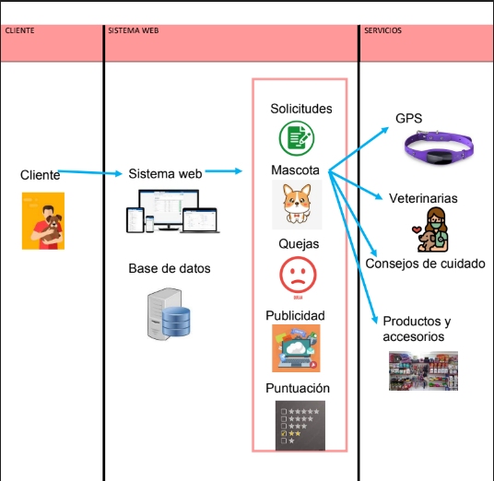
Diagrama BPMN

Slide 7
PROPUESTA DE SOLUCION
Atendiendo un problema en crecimiento como lo es el de las mascotas, se encuentra la necesidad de buscar productos o servicios que ayuden a establecer beneficios para este sector, problemas cotidianos como robo o pérdida de las mascotas, falta de conocimiento sobre su recorrido o información básica de su historial clínico que se pierde y es requerido para su constante crecimiento, a partir de estas premisas se encuentra o se abre una posibilidad enorme para buscar la viabilidad de poder implementar un servicio donde se ofrezca la implantación de un chip que no solo permita brindarle al propietario información de su mascota, sino que a la vez genere en tiempo real su ubicación a través de un geo posicionamiento (GPS).

Slide 8
Product backlog
Características
1. Es un collar con GPS integrado
2. El collar cuenta con una aplicación para encontrar a tu perro
3. En la aplicación viene varias funciones para el cuidado de tu mascota y
establecimientos de veterinaria cercanos
Funcionalidades
1. Con el collar sabes donde esta tu mascota en tiempo real
2. La aplicación te manda una alerta cuando tu perro supera el límite de distancia
3. La aplicación cuenta con varias funcionalidades para el cuidado de tu mascota
Requisitos
1. La aplicación necesita Internet para el GPS
2. Necesitas el código del collar para ingresarlo a la aplicación
3. Una mascota

Slide 9
Mejoras
1. Tener más rango de rastreo
2. Que pueda funcionar sin Internet
3. Que otras personas que tengan la misma aplicación puedan ayudar a las personas a
quienes se les pierda sus mascotas les aparezca cuando estén cerca de ellas
4. Que el collar pueda ser resistente al agua ya que después de un tiempo mojado se
empieza a descomponer
Correcciones
1. Que no apareciera tu mascota en el GPS
2. Que no apareciera las veterinarias cerca de tu localidad
3. Que tu mascota no apareciera donde la aplicación te mostraba

Slide 10
Sprint backlog
Pendientes
1. Hacer que el collar sea más resistente al agua
2. Hacer que el rango de rastreo sea mucho más grande
3. Que en la aplicación otras personas les aparezca que llegaste a perder tu mascota
4. Que funcione sin internet

Slide 11
Historias de usuario
Como Marisol123 quiero que la aplicación esté disponible en varios lugares Para que mis
compañeros puedan utilizar la aplicación
Como santiagopro quiero que el precio sea un poco más reducido para que las personas con
presupuesto bajo puedan comprarlo
Como ángellove123 quiero que antes de llegar al limite de rango nos avise la aplicación antes que
llegue al limite para que no sea demasiado tarde al encontrar a tu mascota
Como johannadog quiero que haya una apartado de adopción para que los que sean nuevos
puedan tener una mascota y no comprar

Slide 12
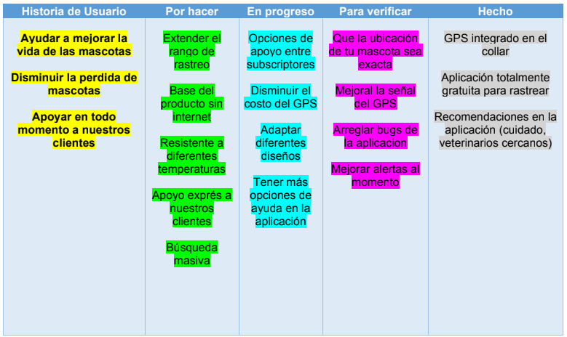
Tablero Scrum

